Slide 1

Undirstöður hagfræði, 3. útgáfa
27. kafli PENINGAR OG BANKASTARFSEMI
Myndasýning í PowerPoint

Slide 2
YFIRLIT 27. KAFLA
27.1: Skilgreining peninga út frá hlutverkum þeirra
27.2: Mæling peningamagns: reiðufé, M1 og M2
27.3: Hlutverk banka
27.4: Hvernig bankar skapa peninga

Slide 3
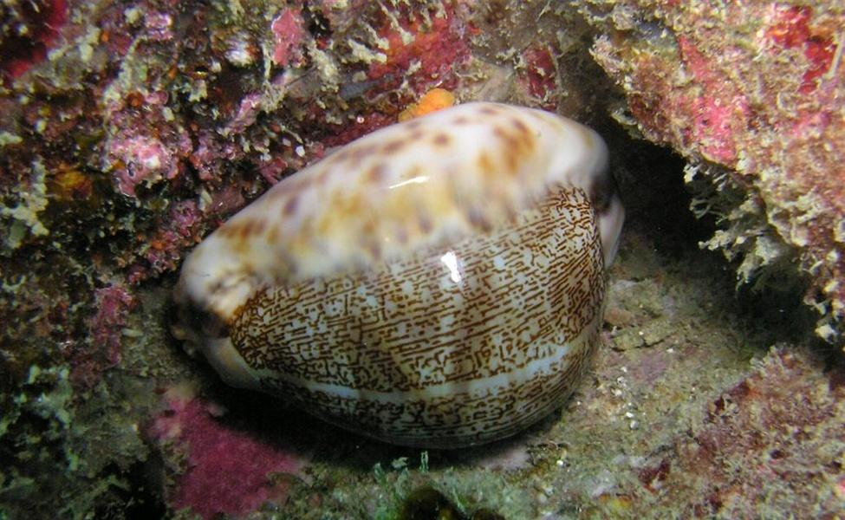
Postulínsskel eða peningar?
Er þetta mynd af postulínsskel eða peningum?
Svarið er: hvort tveggja.
Öldum saman notaði fólk hina afar endingargóðu postulínsskel sem skiptimiðil víða um heim.
(Mynd: aðlögun á „Postulínsskel (Cypraeidae)“ eftir Silke Baron/Flickr Creative Commons, CC BY 2.0)

Slide 4
27.1 Skilgreining peninga út frá hlutverkum þeirra
Hvernig væri heimurinn án peninga?
Vöruskipti – bein skipti á einni vöru eða þjónustu fyrir aðra án þess að nota peninga.
Tvöföld samsvörun þarfa – aðstæður þar sem tveir einstaklingar vilja hvor um sig vöru eða þjónustu sem hinn getur veitt.

Slide 5
Hlutverk peninga
Peningar – það sem gegnir fjórum hlutverkum í samfélaginu:
  Skiptimiðill – eign eða krafa sem almennt er samþykkt til greiðslu.
  Verðmætageymir – leið til að varðveita efnahagsleg verðmæti sem unnt er að verja eða nýta síðar.
  Reiknieining – sameiginlegur mælikvarði á markaðsvirði í hagkerfinu.
  Viðmið fyrir greiðslur síðar – peningar þurfa einnig að vera gjaldgengir við kaup í dag sem greidd verða síðar.

Slide 6
Vörupeningar og fótalaust fé
Vörupeningar – hlutur sem er notaður sem peningar en hefur jafnframt verðmæti vegna annarra nota.
Vörutryggt fé – seðlar eða annar gjaldmiðill sem má innleysa í gull eða aðra vöru samkvæmt gildandi skilmálum.
Lengst af í sögu Bandaríkjanna var peningamagn landsins tryggt með gulli og silfri.

Slide 7
Vörupeningar og fótalaust fé, framhald
Samkvæmt stjórnvaldsfyrirmælum má nú að lögum greiða skuldir með bandarískum gjaldmiðli þótt hann sé ekki tryggður með vöru.
Fótalaust fé – hefur ekkert sjálfstætt vörugildi en nýtur viðurkenningar vegna laga, greiðslukerfis og trausts á útgefanda.
Eina trygging peninganna er almennt traust á því að gjaldmiðillinn hafi verðgildi.

Slide 8
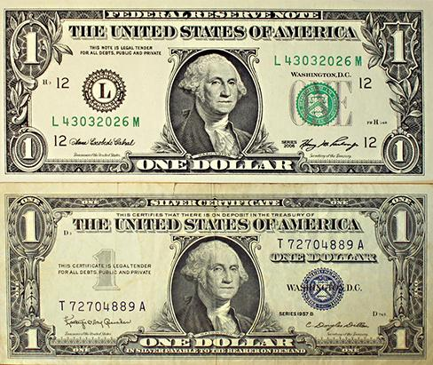
Silfurskírteini og bandarískur seðill nútímans
Fram til 1958 voru silfurskírteini vörutryggt fé sem mátti innleysa í silfur, eins og áletrunin „Silver Certificate“ á seðlinum neðst sýnir.
Nú á dögum eru bandarískir seðlar fótalaust fé sem Seðlabanki Bandaríkjanna gefur út og stjórnvöld viðurkenna sem lögeyri. (Mynd: „One Dollar Bills“ eftir „The.Comedian“/Flickr Creative Commons, CC BY 2.0)

Slide 9
27.2 Mæling peningamagns: reiðufé, M1 og M2
Seðlabanki Bandaríkjanna:
  Seðlabanki Bandaríkjanna,
  hefur eftirlit með bönkum og ber ábyrgð á peningastefnu,
  skilgreinir peninga út frá seljanleika þeirra.
Seðlabanki Bandaríkjanna notar tvær skilgreiningar á peningamagni:
  Peningamagn M1 – þröngur bandarískur mælikvarði sem frá maí 2020 nær yfir mynt og seðla í umferð, veltiinnlán og önnur seljanleg innlán, þar á meðal sparnaðarinnlán.
  Peningamagn M2 – M1 auk lítilla bundinna innlána og hlutdeildar almennings í peningamarkaðssjóðum.

Slide 10
Peningamagn M1
Peningamagn M1 samanstendur af:
  Mynt og seðlar í umferð – mynt og seðlar sem eru í umferð í hagkerfinu en eru hvorki í vörslu bandaríska fjármálaráðuneytisins né seðlabanka Bandaríkjanna eða í bankahvelfingum.
  Veltiinnlán – innstæður sem hægt er að ráðstafa án fyrirvara, til dæmis með millifærslu, debetkorti, ávísun eða úttekt.
  Sparnaðarinnlán (hluti M1 frá maí 2020)

Slide 11
Peningamagn M2
Peningamagn M2 samanstendur af:
  Öllum liðum M1
  Sparnaðarinnlán (nú hluti M1) – bankainnstæður sem oft bera vexti og má yfirleitt millifæra á veltiinnlánsreikning.
  Peningamarkaðssjóður – sjóður sem sameinar fé margra fjárfesta og kaupir skammtímagerninga, til dæmis ríkisskuldabréf.
  Innstæðubréf og önnur bundin innlán – reikningur þar sem innstæðueigandi skuldbindur sig til að geyma fé í bankanum í ákveðinn tíma gegn hærri vöxtum.

Slide 12
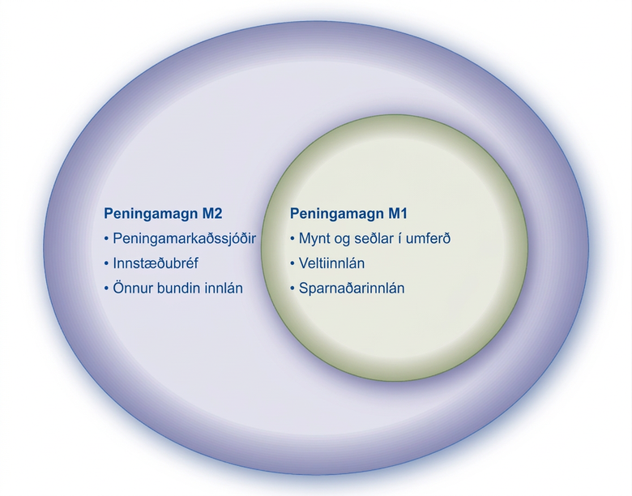
Tengsl peningamagns M1 og M2
Peningamagn er skilgreint á nokkra vegu, allt frá þröngri skilgreiningu M1 til víðari skilgreiningar M2.
M1 = mynt og seðlar í umferð + tékkfæranlegar innstæður (veltiinnstæður) + spariinnstæður.
M2 = M1 + peningamarkaðssjóðir + innstæðubréf + aðrar bundnar innstæður.

Slide 13
Hvar falla „plastpeningar“ inn í myndina?
Debetkort – er líkt og ávísun fyrirmæli til banka notandans um að millifæra fé beint og tafarlaust af bankareikningi hans til seljandans.
Kreditkort – færir fé tafarlaust af tékkareikningi kreditkortafyrirtækisins til seljandans og í lok mánaðar skuldar notandinn kreditkortafyrirtækinu upphæðina.
  Kreditkort er skammtímalán.
  Telst ekki til peninga.
Snjallkort – geymir tiltekna fjárhæð á kortinu sem síðan má nota til kaupa.
  Dæmi: langlínusímtöl eða kaup í bókabúð og mötuneyti á háskólasvæði
Kreditkort, debetkort og snjallkort eru ólíkar leiðir til að færa peninga við kaup.

Slide 14
27.3 Hlutverk banka
Megnið af peningum er á bankareikningum sem eru aðeins til sem rafrænar færslur í tölvukerfum.
Greiðslukerfi – gerir aðilum í hagkerfinu kleift að skipta vörum og þjónustu fyrir peninga eða aðrar fjáreignir.
Viðskiptakostnaður – kostnaðurinn við að finna lánveitanda eða lántaka fyrir féð.
Bankar leiða saman sparifjáreigendur og lántaka.
Bankar draga úr viðskiptakostnaði og starfa sem fjármálamilliliðir.

Slide 15
Bankar sem fjármálamilliliðir
Fjármálamilliliður – stofnun sem miðlar milli sparifjáreiganda sem vill ávaxta fjáreignir sínar og aðila sem fær þær að láni og greiðir fyrir það ávöxtun.
Umræðuspurning: Hvaða aðrar stofnanir en bankar starfa sem fjármálamilliliðir?
Innlánsstofnun – stofnun sem tekur við innlánum og notar þau síðan til útlána.

Slide 16
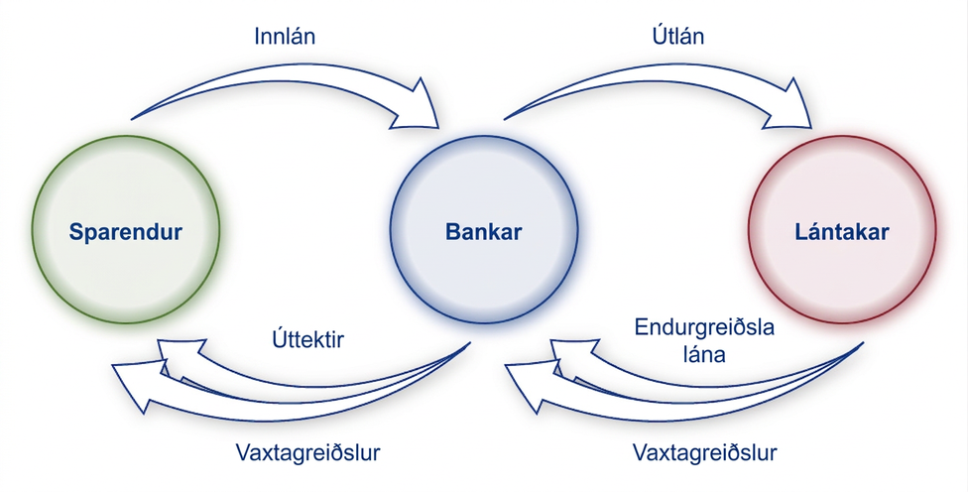
Bankar sem fjármálamilliliðir – myndræn framsetning
Bankar starfa sem fjármálamilliliðir á milli sparifjáreigenda og lántaka.
Sparifjáreigendur leggja fé inn í banka, fá greidda vexti og taka fé út.
Lántakar fá lán hjá bönkum og endurgreiða þau með vöxtum.
Bankarnir greiða sparifjáreigendum síðan út fé þeirra ásamt vöxtum.

Slide 17
Efnahagsreikningur banka
Efnahagsreikningur – reikningsskilayfirlit sem sýnir eignir og skuldir.
Eign – verðmæti í eigu fyrirtækis eða einstaklings.
Skuld – fjárhæð eða skuldbinding sem fyrirtæki eða einstaklingur skuldar.
Eigið fé – það sem verðmæti eigna er umfram skuldir; heildareignir að frádregnum heildarskuldum.
Eigið fé banka – mismunur eigna og skulda bankans.

Slide 18
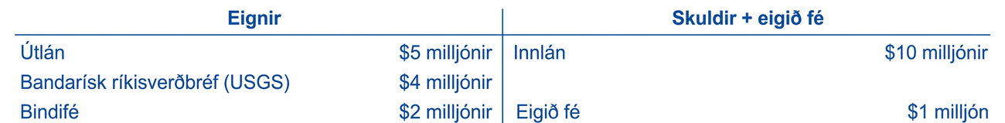
Efnahagsreikningur banka
Myndin sýnir ímyndaðan og einfaldaðan efnahagsreikning Safe and Secure Bank.
T-reikningur – efnahagsreikningur í tveimur dálkum þar sem lóðrétt lína milli dálkanna og lárétt lína undir dálkfyrirsögnunum „Eignir“ og „Skuldir“ mynda T.
T-reikningurinn skiptist þannig:
  eignir fyrirtækis vinstra megin
  sínar skuldir hægra megin.

Slide 19
Bindifé og gjaldþrot
Bindifé – reiðufé banka og innstæður hans hjá seðlabanka sem meðal annars nýtast við greiðsluuppgjör.
Í þessu einfaldaða kennslulíkani er gert ráð fyrir að bankar haldi tilteknu hlutfalli innlána í bindifé. Bandarísk bindiskylda hefur verið 0% frá mars 2020.
Við skilgreinum eigið fé banka sem heildareignir hans að frádregnum heildarskuldum.
  Eigið fé fjárhagslega trausts banka er jákvætt.
  Ef eigið fé banka er neikvætt og innstæðueigendur reyna að taka fé sitt út getur bankinn ekki greitt öllum innstæðueigendum það sem þeir eiga inni.

Slide 20
Hvernig bankar verða gjaldþrota
Hugsanleg vandamál banka:
  Hátt hlutfall vanskila á lánum
  Tímamisræmi eigna og skulda – viðskiptavinir geta tekið út innstæður sínar með skömmum fyrirvara en endurgreiða lán bankans á lengri tíma.
Leiðir til að draga úr áhættu:
  Áhættudreifing – að lána til eða fjárfesta í fjölbreyttum hópi fyrirtækja til að draga úr hættu á tjóni vegna atburða hjá einu eða fáeinum þeirra.
  Selja hluta útlána sinna á eftirmarkaði með lán.
  Hafa stærri hluta eigna í ríkisskuldabréfum eða bindifé.

Slide 21
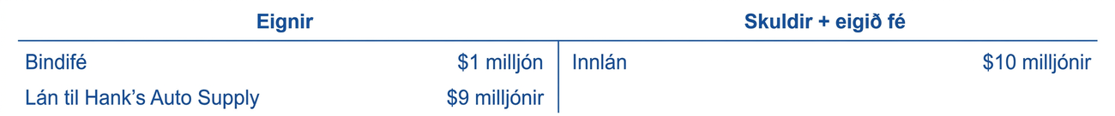
27.4 Hvernig bankar skapa peninga, 1. hluti
Bankakerfið getur skapað peninga með lánveitingum.
Efnahagsreikningur Singleton Bank
Í T-reikningnum hér að ofan geymir Singleton Bank aðeins fé innstæðueigenda og veitir engin lán.
  Bankinn aflar því engra vaxtatekna og getur ekki greitt innstæðueigendum vexti.
Efnahagsreikningur Singleton Bank
Með því að lána út 9 milljónir dala og innheimta vexti getur bankinn nú greitt innstæðueigendum vexti.
Þetta breytir efnahagsreikningi Singleton Bank:
  Í þessu kennsludæmi er gert ráð fyrir 10% bindihlutfalli: bankinn á 1 milljón dala í bindifé og 9 milljónir dala í útláni til Hank’s Auto Supply.

Slide 22
Hvernig bankar skapa peninga, 2. hluti
Efnahagsreikningur First National Bank
Singleton Bank gefur út bankaávísun að fjárhæð 9 milljónir dala til Hank’s Auto Supply.
Hank leggur lánsféð inn á almennan tékkareikning sinn hjá First National Bank.
Innlán hjá First National Bank aukast um 9 milljónir dala og bindifé hans eykst um sömu fjárhæð.
Útlán bankans hafa aukið peningamagn um 9 milljónir dala.
Efnahagsreikningur First National Bank
Í þessu 10% dæmi heldur First National Bank eftir 900.000 dölum í bindifé og lánar Jack’s Chevy Dealership 8,1 milljón dala.

Slide 23
Hvernig bankar skapa peninga, 3. hluti
Efnahagsreikningur Second National Bank
Ef Jack’s Chevy Dealership leggur lánsféð inn á tékkareikning sinn hjá Second National Bank hefur peningamagnið aukist um 8,1 milljón dala til viðbótar.
Þegar lánsfé er lagt inn á veltiinnlánsreikning eykst peningamagn M1.
Þessi peningamyndun er möguleg vegna þess að margir bankar starfa í fjármálakerfinu.
  Í þessu einfaldaða dæmi halda bankarnir aðeins eftir hluta innlána sinna sem bindifé,
  lánsféð er að lokum lagt inn í aðra banka,
  sem eykur innstæður og peningamagn.

Slide 24
Peningamargfaldarinn og fjölbankakerfi
Ef allir bankar lána út umframbindifé í þessu einfaldaða líkani getur peningamagnið aukist.
Í fjölbankadæmi má meta fræðilegt efri mark peningamyndunar með peningamargfaldarann.
Peningamargfaldarinn = 1 / bindihlutfall
Með því að margfalda peningamargfaldarann með umframbindifé má reikna fræðilegt efri mark á aukningu peningamagns M1 í þessu líkani.
Umræðuspurning: Hvert er fræðilegt efri mark á aukningu peningamagns M1 þegar bindihlutfallið er 10% og umframbindifé nemur 9 milljónum dala?

Slide 25
Fyrirvarar um peningamargfaldarann
Peningamagn í hagkerfi er nátengt umfangi útlána og lánsfjár í hagkerfinu.
Í þessu einfaldaða líkani myndast viðbótarinnlán þegar bankar veita lán sem síðan eru lögð inn að nýju.
Banki getur einnig kosið að halda bindifé umfram lágmarkið í dæminu.
Bankar geta ákveðið að breyta stærð bindifjár síns af tveimur ástæðum:
  þjóðhagslegar aðstæður
  reglur stjórnvalda

Slide 26
Fyrirvarar um peningamargfaldarann, framhald
Í samdrætti geta bankar haldið meira bindifé vegna aukinnar útlánaáhættu.
Í eldra bandarísku kerfi gat Seðlabankinn breytt bindiskyldu til að hafa áhrif á peningamagn. Bandarísk bindiskylda hefur verið 0% frá mars 2020.
Ef fólk leggur ekki reiðufé inn í banka geta bankarnir heldur ekki komið því aftur í umferð með útlánum.

Slide 27
Notkunarleyfi
Þetta ítarefni frá OpenStax er © Rice University og gefið út samkvæmt alþjóðlega CC BY-NC-SA 4.0 leyfinu. Aðeins má afrita það eða breyta því í óviðskiptalegum tilgangi, geta skal OpenStax og Rice University sem rétthafa og tilgreina allar breytingar. Öllum aðlöguðum verkum skal deilt með sams konar leyfi.

